Slide 1
Кооперативное строительство 2012–2017 г. «общественная составляющая»
Удалось сохранить законодательство о сельскохозяйственной кооперации;
СПоК по переработке и сбыту получают грантовую поддержку;
Возрождена традиция ежегодного проведения кооперативных съездов;
Сельскохозяйственной кооперации дана высокая оценка на государственном уровне

Slide 2
Кооперативное строительство 2012–2017 г. «статистическая составляющая»
Доля услуг, получаемых через кооперативы, не превышает 6 процентов;
Членами сельскохозяйственных потребительских кооперативов менее 2 процентов сельскохозяйственных товаропроизводителей;
СПКК действуют в 1 сельском населённом пункте из 150.

Slide 3
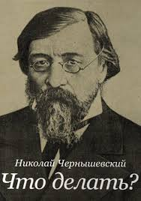
Что делать?
Специализированное отраслевое кооперативное законодательство;
Последовательность государственной поддержки;
Доступ кооперативов к финансовым ресурсам;
Возрождение кооперативной традиции.

